Slide 1

论数电和其他课程的联系
20051532 张义
数字电路设计课堂思政报告

Slide 2
Contents
1
数电和模电本身
2
计算机科学
3
从数电到计组
4
CSAPP

Slide 3
Part One
数电和模电本身

Slide 4

1
模电（电路与电子学）学什么
半导体分立器件、
集成组件特性（集成运放、
比较器）
基础电路元件（电阻、电容、
二极管、稳压管、三极管、
比较器、运放、MOSFET
电路分析（放大，振荡，
反馈，频响，
噪声，调制解调）

Slide 5
1
数电学什么
逻辑门、组合逻辑电路
逻辑代数
时序逻辑电路

Slide 6
Part Two
什么是计算机科学

Slide 7

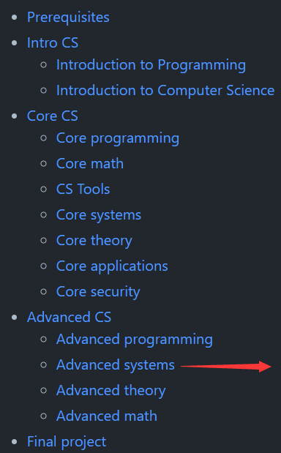

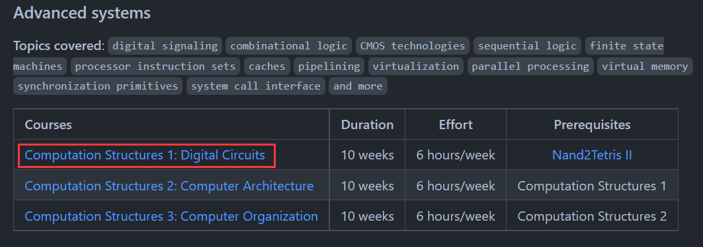
2
计算机科学 RoadMap

Slide 8
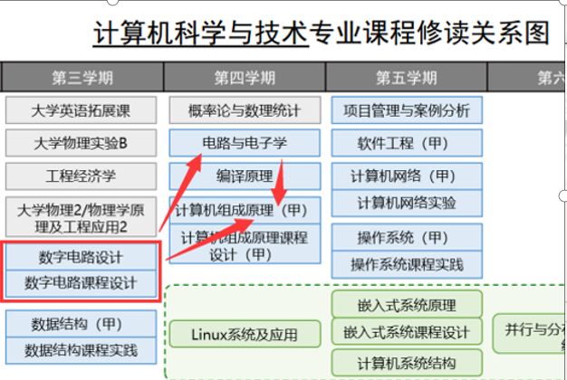
2
计算机科学 RoadMap

Slide 9
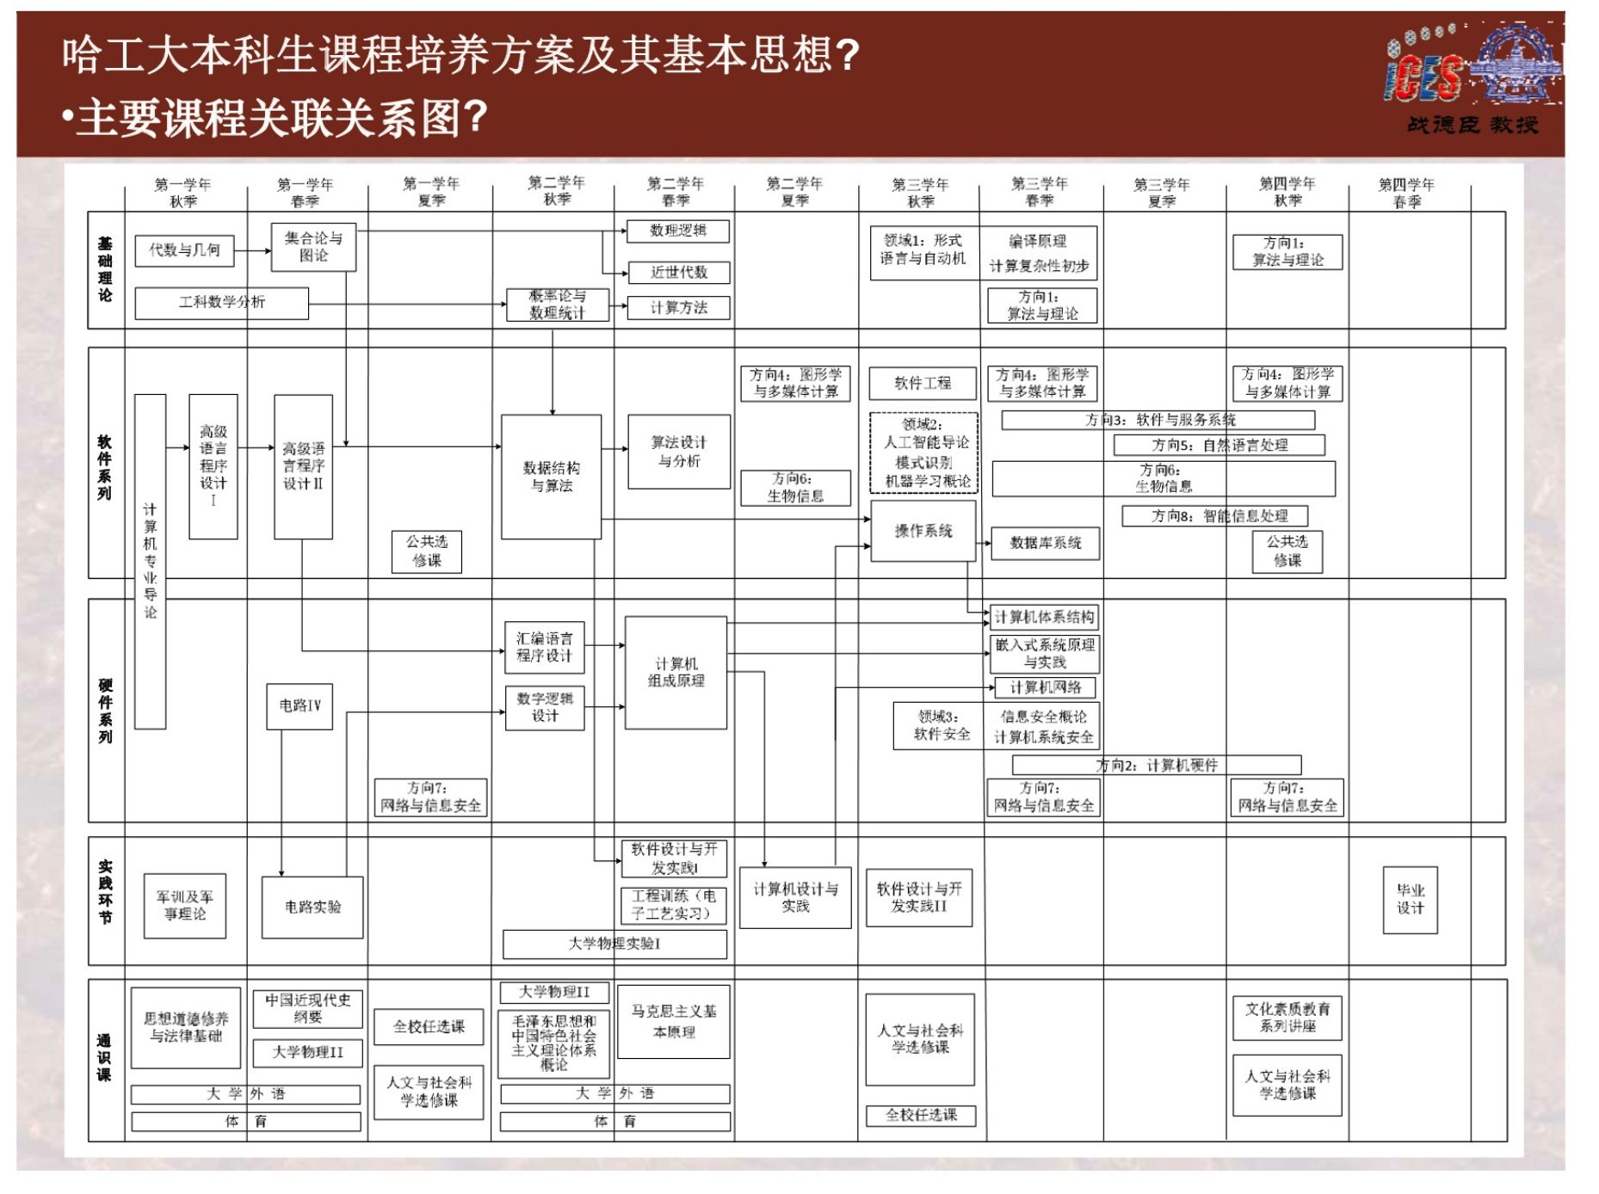
2
计算机科学 RoadMap

Slide 10
Part Three
从数电到计组

Slide 11
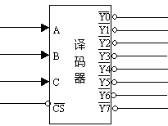
2
3线-8线译码器
译码器是什么？
电子技术中的一种多输入多输出的组合逻辑电路，负责将二进制代码翻译为特定的对象，译码器能将已编码的输入转换成已编码的输出。

Slide 12
2
地址译码器
地址译码器是什么？
地址译码器是这样一种器件：输入为数字量（即地址），根据输入的数字量在多个输出端中选一个有效。

Slide 13
2
多级译码
在8086系统（什么是8086系统？）中，地址线数为20根，存储器单元数达到1M，当地址译码器输入线数为20根，输出线数便达到1048576根，采用一级译码难度很大。实际组成存储器系统时，通常采用多级译码的方法实现。

Slide 14
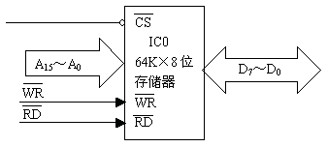
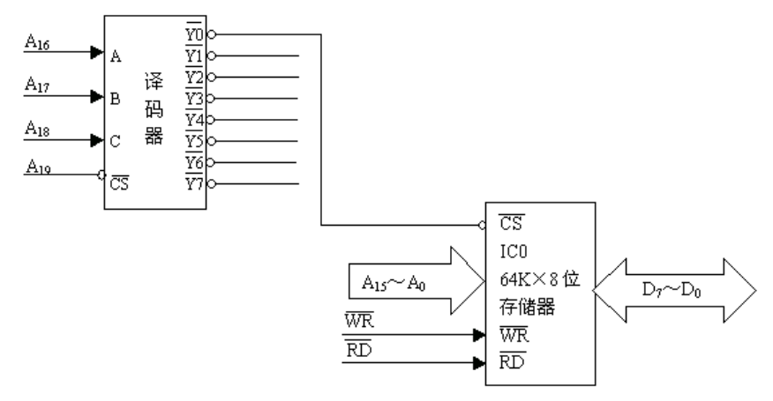
2
地址译码器
如右图所示的存储器芯片内部有64K个8位的存储单元，即存储容量为64K×8位，外部引腿有16根地址线，8根数据线，读/写控制线，片选线等。芯片用16位地址线通过内部译码器选择存储单元。用16片这种存储器芯片可以组成1MB的存储器系统。
每一个存储器芯片内部的存储单元都有2个地址，一个是芯片内部地址，一个是系统地址。内部地址是与外部连线无关的，如右图的芯片，每一个芯片内部地址范围都是从0000H～FFFFH。而系统地址取决于外部连线。
如右图，系统地址线A19接地址译码器的片选A18A17A16接到地址译码器的3个输入端。地址译码器的Y0输出端接储器芯片IC1的片选。

Slide 15
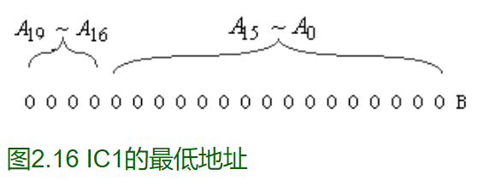
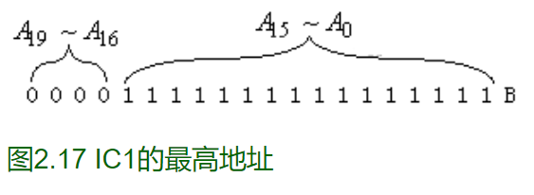
2
地址译码器
我们可以计算该芯片的系统地址范围如下：系统地址线A9＝0选中地址译码器，而A18、A17、A16为000选中Y0端有效从而选中IC1，地址线A15-A0用于选择IC1内部单元。因此IC1占用的最低的系统地址为00000H，如图2.16所示，而占用的最高址为0FFFFH，如下图2.17所示
如果芯片IC1的片选输入端接到地址译码器的输出端Y1，A18A17A16三根地址线为001选中端有效，则IC1占用的系统地址为10000H～1FFFFH。

Slide 16
5
Right or Wrong
总线仲裁-数电，流水线优化-数电，硬布线控制-数电、指令执行分析-数电，寻址方式-汇编、SRAM与DRAM-模电、ALU-数电、地址译码器-数电、主存储器扩展-数电、FPGA相关-数电

Slide 17
5
计算机科学离不开编码，几乎每本讲计算机原理的书都会提到CPU和存储层级架构的运作。高级语言的语句被编译链接后变成计算机可执行的二进制序列被存进存储，执行时，通过各级存储再到达CPU，CPU“读懂”这些序列，控制整台计算机进行相应操作。这一系列过程，都由芯片中的数字电路实现。一段代码是否优秀，是基于所运行的计算机芯片架构的，在此计算机上有效的代码不一定在彼计算机上有效，南橘北枳。掌握了数字电路，或者更进一步的嵌入式系统的知识，理解了代码在数字电路中运行的细节，就可以明白一段代码为什么好，为什么坏，为什么大牛的实现只需要22ms时间和12MB内存，为什么递归或者分治有时不一定有效，为什么做AI不用传统的CPU而要用GPU或者TPU。这样当然有助于创作更加有效的代码。

Slide 18
Part Four
CSAPP

Slide 19
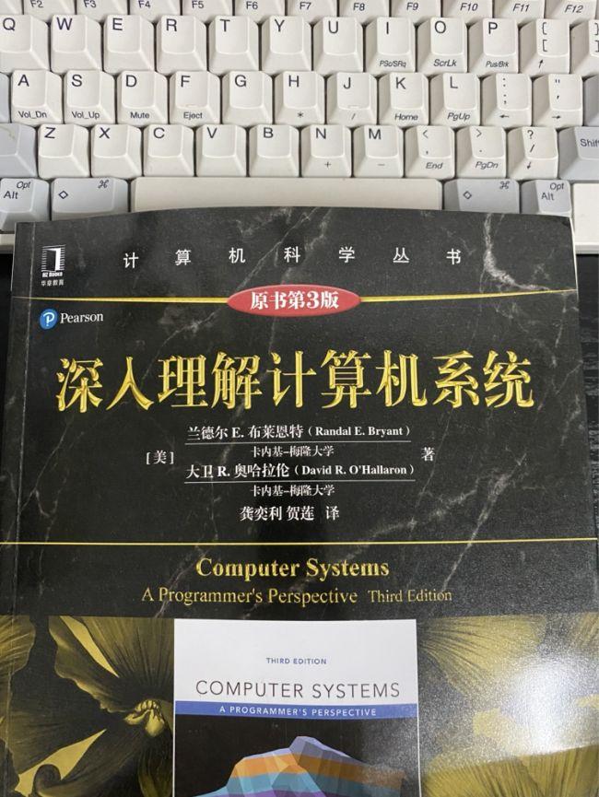
1
CSAPP
1.cmu教材，高知名度
2.在做Lab中学习
3.劝退

Slide 20
谢谢大家

